Slide 1
基礎課程一
Peter & Bill

Slide 2
Outline
變數
輸入輸出
List
判斷式
If-else

Slide 3
變數
1

Slide 4
2x + 8 = 24
x = ?
x = 8
x 就是一個變數。
一個叫做 x 的盒子，裡面裝著 8 這個數字。

Slide 5
x = 10
x + 5 = ?
15
x = 100
x * 30 = ?
* 代表的意義就是”乘”
/ 代表的意義就是”除”
3000

Slide 6
變數的型態
(1) 整數 integer → 5
(2) 小數 float, double → 2.5
(3) 字串 string → “Hello !”
(4) 陣列 list
.
.
.
有非常多種！

Slide 7
給予值 vs. 等於
x = 8
這是等於嗎 ?
No !

Slide 8
x = 8 → 給予值
我們將 8 這個數字、這個值，賦予在 x 這個變數上。
因此，x 便擁有 8 這個值。

Slide 9
x == 8 → 等於
== 用來判斷前後兩者是否一樣。
如果 x 本身的值就是 8，則這個判斷就是 True。
反之，如果 x 不是 8，則這個判斷會變成 False。

Slide 10
x = 5
x == 10 → ?
x = 25
x == 25 → ?
x = “Hello”
x == “Hello” → ?
False
True
True

Slide 11
輸入輸出
2

Slide 12
輸入：
變數名 = input ( )
輸出：
print ( 變數名)

Slide 13
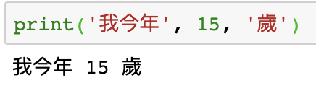
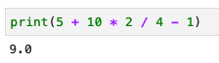
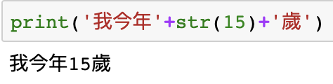
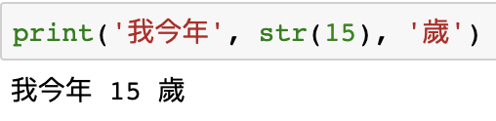
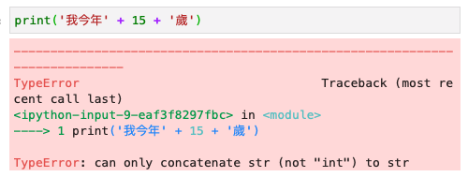
print ( 5 + 10*2 / 4 - 1 ) → ?
print( ‘我今年’ + 15 + ‘歲’ ) → ?
print( ‘我今年’ , 15 , ‘歲’ ) → ?
print( ‘我今年’ + str(15) + ‘歲’ ) → ?
print( ‘我今年’ , str(15) , ‘歲’ ) → ?
相同型態可以用 “+” 相連
但如果不是相同型態而用了 “+”，則會出現錯誤。

Slide 14
x = 5
y = str(x) → y 是一個字串
x = ‘5’
y = int(x) → y 是一個整數

Slide 15
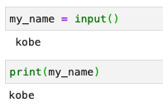
my_name = input ( )
print (my_name)

Slide 16
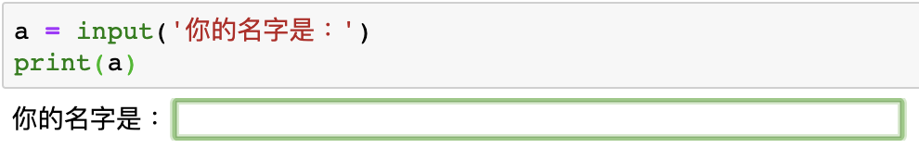
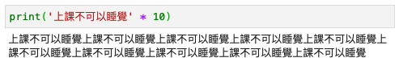
希望有提示字出現呢？
my_name = input( ‘你的名字是：’ )
print (my_name)
希望一直輸出同樣內容呢？
print( ‘上課不可以睡覺’ * 10 )

Slide 17
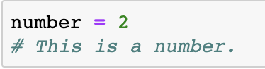
# 代表著”註解”。
註解的地方，不會被程式當作程式碼來執行。
它作為一個提醒的功能，提醒你現在這邊現在在做什麼。
或是等你半年後回來看，看不懂你之前在寫什麼時，它能提醒你。

Slide 18
List
3

Slide 19
假設今天要存 10 個變數，分別是數字 1 ~ 10你會怎麼存呢 ?
x1 = 1
x2 = 2
.
.
.
x10 = 10
這樣會不會太麻煩了一點呢 ?
那如果有100個變數要存呢 ?

Slide 20
List 就像一個很大的背包，
裡面可以存著非常多的變數。
List = [ 1 , 2 , 3 , 4 , 5 , 6 , 7 , 8 , 9 , 10 ]
可以想像成 List 裡面有 10 個位置。
每個位置分別存著一個數字。

Slide 21
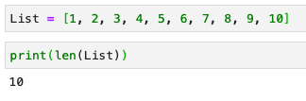
如果想知道一個 List 的長度呢 ?
試試看 len ( List ) 吧！
→ print( len( List ))

Slide 22



漩渦鳴人
宇智波佐助
春野櫻

Slide 23
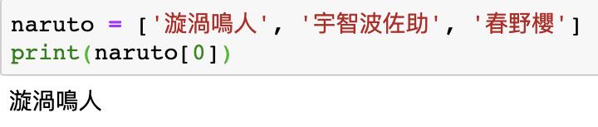
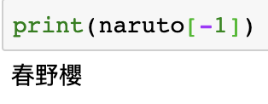
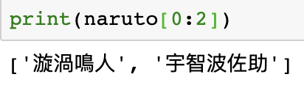
naruto = [ ‘漩渦鳴人’ , ‘宇智波佐助’ , ‘春野櫻’ ]
索引位置 = 0
索引位置 = 1
索引位置 = 2
index = 0
index = 1
index = 2
print( naruto[0] )
print( naruto[-1] )
print( naruto[0 : 2] )

Slide 24


漩渦九品
旗木卡卡西

Slide 25
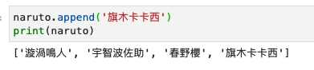
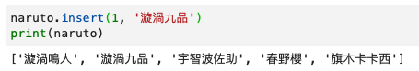
新增
naruto = [ ‘漩渦鳴人’ , ‘宇智波佐助’ , ‘春野櫻’ ]
→ naruto.append( ‘旗木卡卡西’ )
print( naruto )
→ naruto.insert( 1 , ‘漩渦九品’ )
print( naruto )

Slide 26
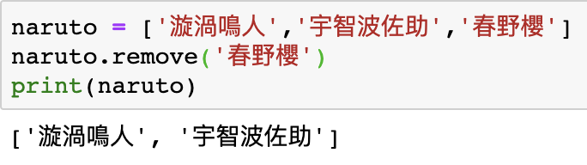
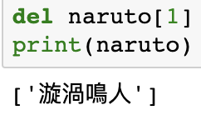
刪除
naruto = [ ‘漩渦鳴人’ , ‘宇智波佐助’ , ‘春野櫻’ ]
→ naruto.remove( ‘春野櫻’ )
print( naruto )
→ del naruto[1]
print( naruto )

Slide 27
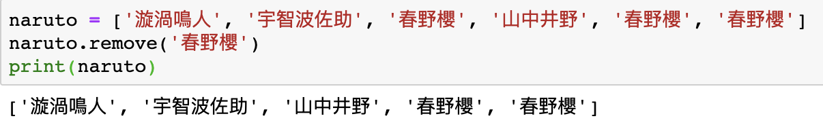
刪除
如果有很多個春野櫻要刪掉，
remove( ‘春野櫻’ )能全部刪掉嗎？
不行喔！只會刪掉第一個出現的春野櫻！

Slide 28
判斷式

Slide 29

我們其實常常在做判斷
舉例來說：
大家應該有看過影子籃球員吧～
黑子哲也跟火神大我誰比較高呢？
假設我說黑子比較高：
<
-
>
黑子 168cm 火神 190cm
因為黑子比較矮
所以這就是一個錯誤(False)的判斷！

Slide 30

那怎樣是正確的判斷呢？
有沒有同學要舉個例子？
BTW, 大家好棒＾＾
禮拜六還來學校學寫程式！
非常的用功上進～
「今天是禮拜六」
是一個正確的判斷嗎？
是啊，這是一個正確(True)的判斷

Slide 31
所以結果有兩種可能：True、False
簡單的比較方法：
三一律：大於( > ), 小於( < ), 等於( == )
那不等於可以怎麼寫呢？
!=
* 兩個List要一樣，必須list裡各元素都要一樣
練習一下：
[1, 2] != [2, 1]
True
4 <= 5
True
6 != 10
“蘋果” == “香蕉”
False
True
8 < 5
[1, 2, 3] == [2, 3, 4]
False
False

Slide 32
而且(and)、或者(or)
and → 所有條件都要是True才算成立
or → 只要有任一條件是True就成立
練習一下：
True
True
(8 / 2 > 3.999) and (4 * 5 == 20)
True
(1 != 2) or (3 - 1 == 4)
True
True
False

Slide 33
大家試著用>, <, ==, !=以及and、or 寫出幾個正確或錯誤的判斷吧。
寫完了可以用jupyter notebook檢查結果是不是跟你想的一樣喔～

Slide 34
if - else
6

Slide 35
基本語法
if (判斷式):
做某件事...
else:
做另一件事...
要加縮排（按一個Tab）
(判斷式的結果是True的話)
(判斷式的結果是False的話)

Slide 36

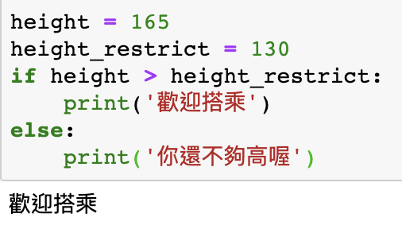
e.g.
你要去遊樂園玩雲霄飛車~~~
if (判斷式) : (如果...)
做某件事
else: (否則...)
做另一件事
height = 165
height_strict = 130 (身高限制)
if height >= height_restrict:
print(“歡迎搭乘”)
else:
print(“你還不夠高喔”)

Slide 37
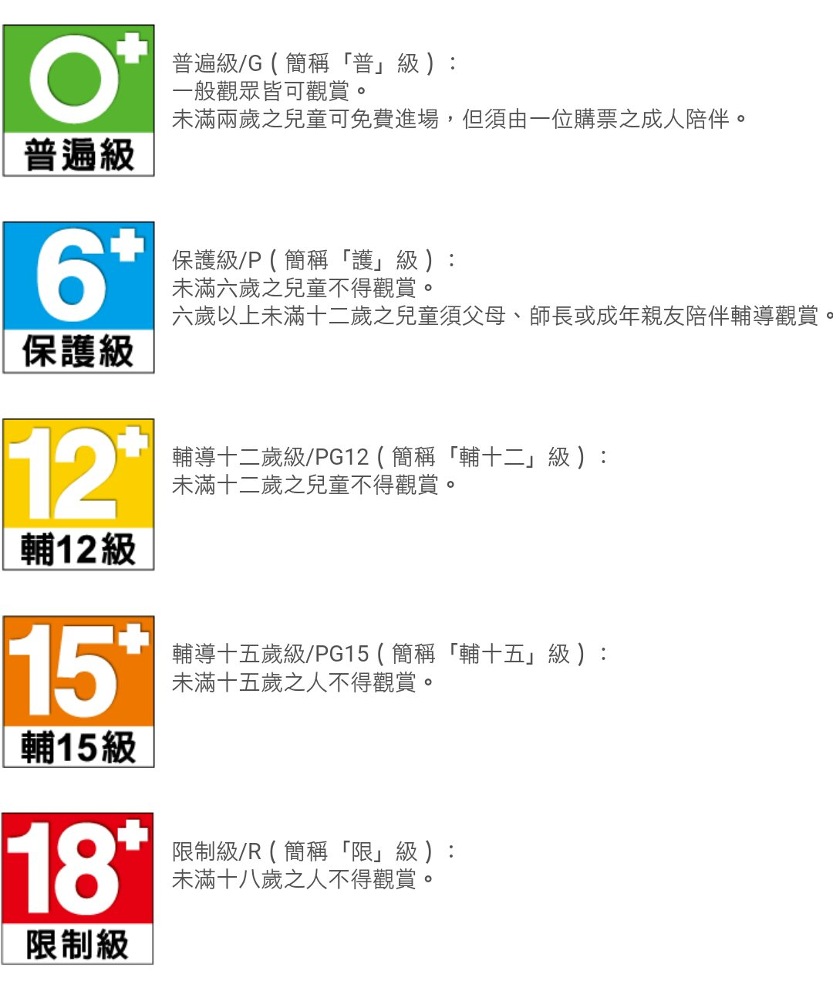
但是事情可能不只兩種情況
用 elif !
if (判斷式) : (如果...)
做某件事
elif (判斷式) : (否則如果)
做另一件事
else: (否則...)
做另一件事

Slide 38
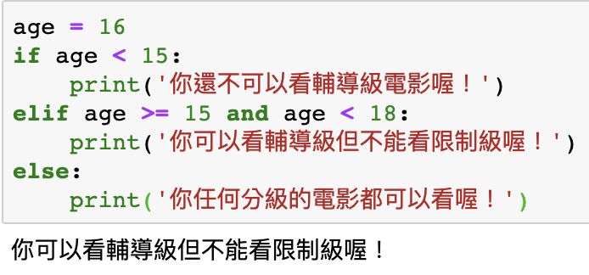

e.g.
你今天想去電影院看電影
age = 16
if age < 15:
print(“你還不可以看輔導級電影喔！”)
elif age >= 15 and age < 18:
print(“你可以看輔導級但不能看限制級喔！”)
else:
print(“你任何分級的電影都可以看喔！”)
大家現在試試看改變age或者是判斷式讓程式輸出不同的結果吧～

Slide 39
大家可以下課休息準備吃午餐了！

Slide 40
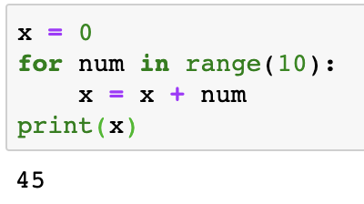
x = 0
for num in range( 10 ) :
x = x + num
print (x)
因為 range( ) 所產生的連續數字是從 0 開始 ! 並非從 1 開始 !
→ Error !
→ Why ?

Slide 41
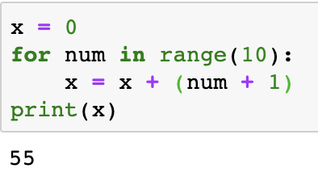
方法 1 :
for num in range( 10 ) :
x = x + ( num + 1 )
print (x)

Slide 42
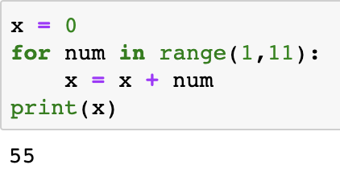
方法 2 :
for num in range( 1 , 11 ) :
x = x + num
print (x)

Slide 43
while → 迴圈 → 不斷重複做一件事
只要符合條件，便會一直做下去
直到條件不符合為止。

Slide 44
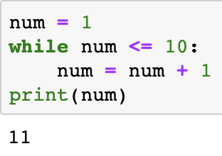
num = 1
while num <= 10 :
num = num + 1
print (num)
當 num = ? 的時候，while 迴圈就會停止。

Slide 45
判斷式
輸入一個包含很多數字的list，請將裡面2的倍數的數字印出來。
例如：
input : [1, 2, 4, 7, 11]
output :
2
4
Input : [7, 23, 1001, 422, 621, 5, 1, 909, 31]
output : 422
小提示(1)：
利用for迴圈與 if-else。
小提示(2) :
判斷是不是2的倍數，利用 % 這個運算符號 → 這個符號算出的是餘數。
比如說，4是2的倍數，則
4 % 2 == 0 (4除以2，餘數為0)

Slide 46
Thank You !

